Slide 1
新的想法
2016.11.6

Slide 2

研究现状
心理学没有相关模型
  基于表情，动作的读心术没有学术依据（误解）
  一般心理分析通过做测试或谈话

Slide 3
目标
背景：
  在线教育普及化，至关重要的双方：教师&学生
    为接受教育的人提供更加流畅平坦的学习体验（个性化指导和支持），同时可以观察自己的学习行为
    为授予课程的人提供人们对课程内容的感受，使其能优化课程内容安排
假设：
  人的学习状态与其行为表现具有关联性

Slide 4
设计实验
数据采集
  选取课程视频素材
  将视频素材划分为几个章节（目的为了采集更多数据）
  采集用户的数据（Raw data）
    实时数据：
      表情
      人体行为（手，头，坐姿……）//实现有困难，动作识别
      鼠标，键盘的行为（拖拉，点击……）
      ……
    静态数据：
      时间，地点
      个人信息
      ……

Slide 5
设计实验
数据采集
  每个章节结束后，要求用户主动提供反馈（评分机制）
    是否感兴趣(interest)
    是否感到困惑(frustration)
    是否投入在课程中(engagement,可以由行为/情感/认知去考虑)
    学习的效率与结果(performance)
    ……（需要设计）
  视频播放结束后进行测试
    基于课程素材设计测试问卷，了解用户的掌握程度
  用户遇到困惑后，一般采取何种方式进行深入学习？

Slide 6
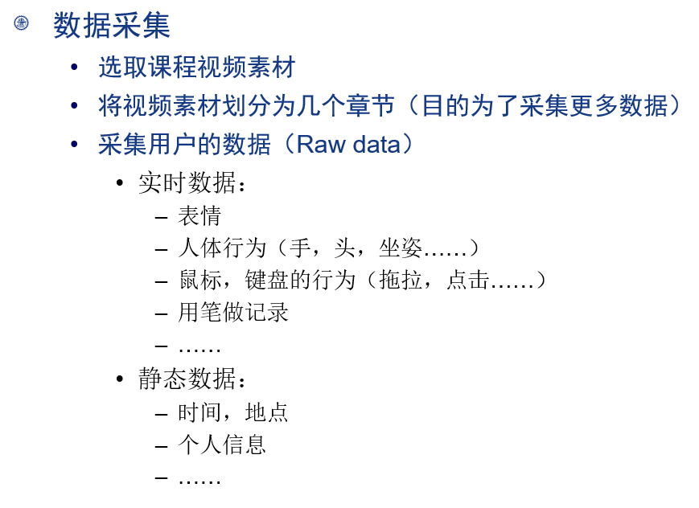
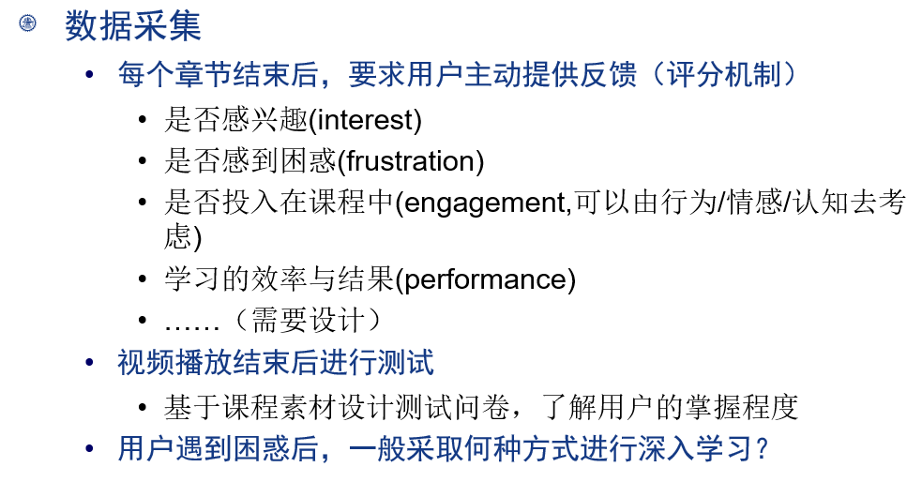
设计实验
使用机器学习算法，找出关联性
  被丁师兄否定，样本太少

Slide 7
目标：
  通过人机交互，让用户沉浸在整个学习过程中

Slide 8
谢 谢！

